Slide 1
PRAVOPISNI ODRED
OŠ Ivana Meštrovića
Hrvatski jezik
Hana Kovačević i Kaja Passek-Kumerički, 8. a

Slide 2
Sendvić ili sendvič
U anglizmima (riječima engleskog podrijetla) uvijek se piše slovo č. Dakle, pravilno se piše sendvič.

Slide 3
Ukoliko, gdje je utoliko?
Veznik ukoliko uvijek ide u paru s utoliko. Prema pravopisu bolje bi ga bilo zamijeniti veznikom ako. Obavijest bi trebala glasiti: ,,Održavajte higijenu nosa – prekrijte usta unutarnjom stranom lakta ili papirnatom maramicom ako kašljete ili kišete”.

Slide 4
Najveća dilema
Pekara, pekarna ili pekarnica pitanje je sad? Najveći dio svih pogrešaka upravo zauzimaju nazivi pekara i pekarna. Pekara je mjesto gdje se proizvode pekarski proizvodi. Naziv pekarna koristimo u razgovornom jeziku, stoga ga je potrebno izbjegavati na javnim natpisima. Pekarnica je ispravan naziv koji označava mjesto gdje se prodaju pekarski proizvodi.

Slide 5
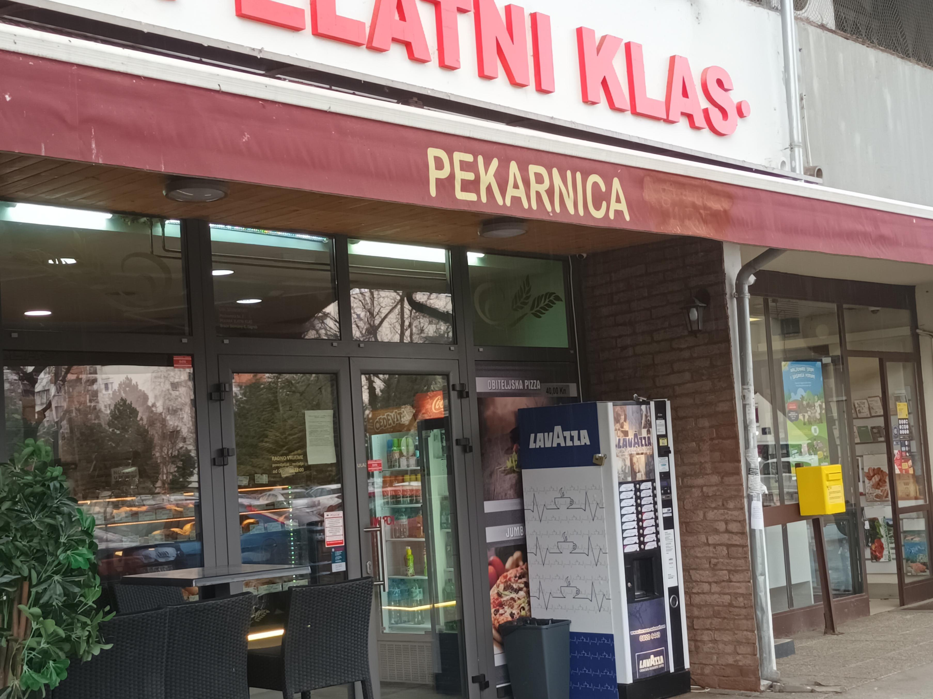
Svjetlo na kraju tunela
Kada smo pomislile da smo ostali bez pekarnica u kvartu, pojavila se jedna kao melem za oči.

Slide 6
Što li je pisac želio reći?
Ovaj tekst može se ispraviti na dva načina, ovisno o tome kome je poruka upućena. Ako se pod ,,svima” željelo zahvaliti svim ljudima, potrebno je staviti zareze iza svima i iza sponzorima. Poruka bi trebala izgledati ovako: ,,Iskreno zahvaljujemo svima, donatorima i sponzorima, koji su omogućili...”
Ako se želi zahvaliti samo donatorima i sponzorima, potrebno je zamjenicu svima preoblikovati u neodređenu zamjenicu svim i poruka bi trebala izgledati ovako: ,,Iskreno zahvaljujemo svim donatorima i sponzorima koji su omogućili...”

Slide 7
Ono kad glagoli štrajkaju
U ovom primjeru glagol je potpuno pogrešan. Obavijest bi se trebala preoblikovati u: ,,Molimo ne penjite se, nije za upotrebu.”

Slide 8
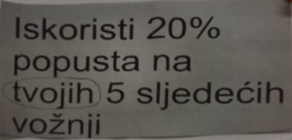
Vrijedi li onda popust?
U ovom primjeru pogrešno je upotrijebljena posvojna zamjenica tvoj. Umjesto nje pravilno je upotrijebiti povratno posvojnu zamjenicu. Pravilno napisana obavijest glasila bi: ,,Iskoristi 20 % popusta na svojih 5 sljedećih vožnji."

Slide 9
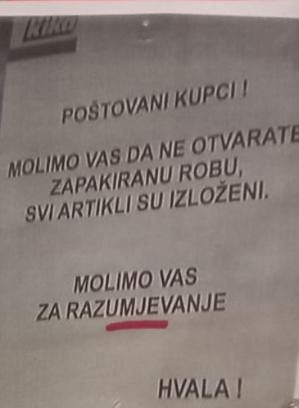
-ije ili -je
Pri pretvorbi glagola razumijevati u glagolsku imenicu -ije se ne skraćuje u -je. Pravilno napisana obavijest bi glasila: ,,Molimo vas za razumijevanje".

Slide 10
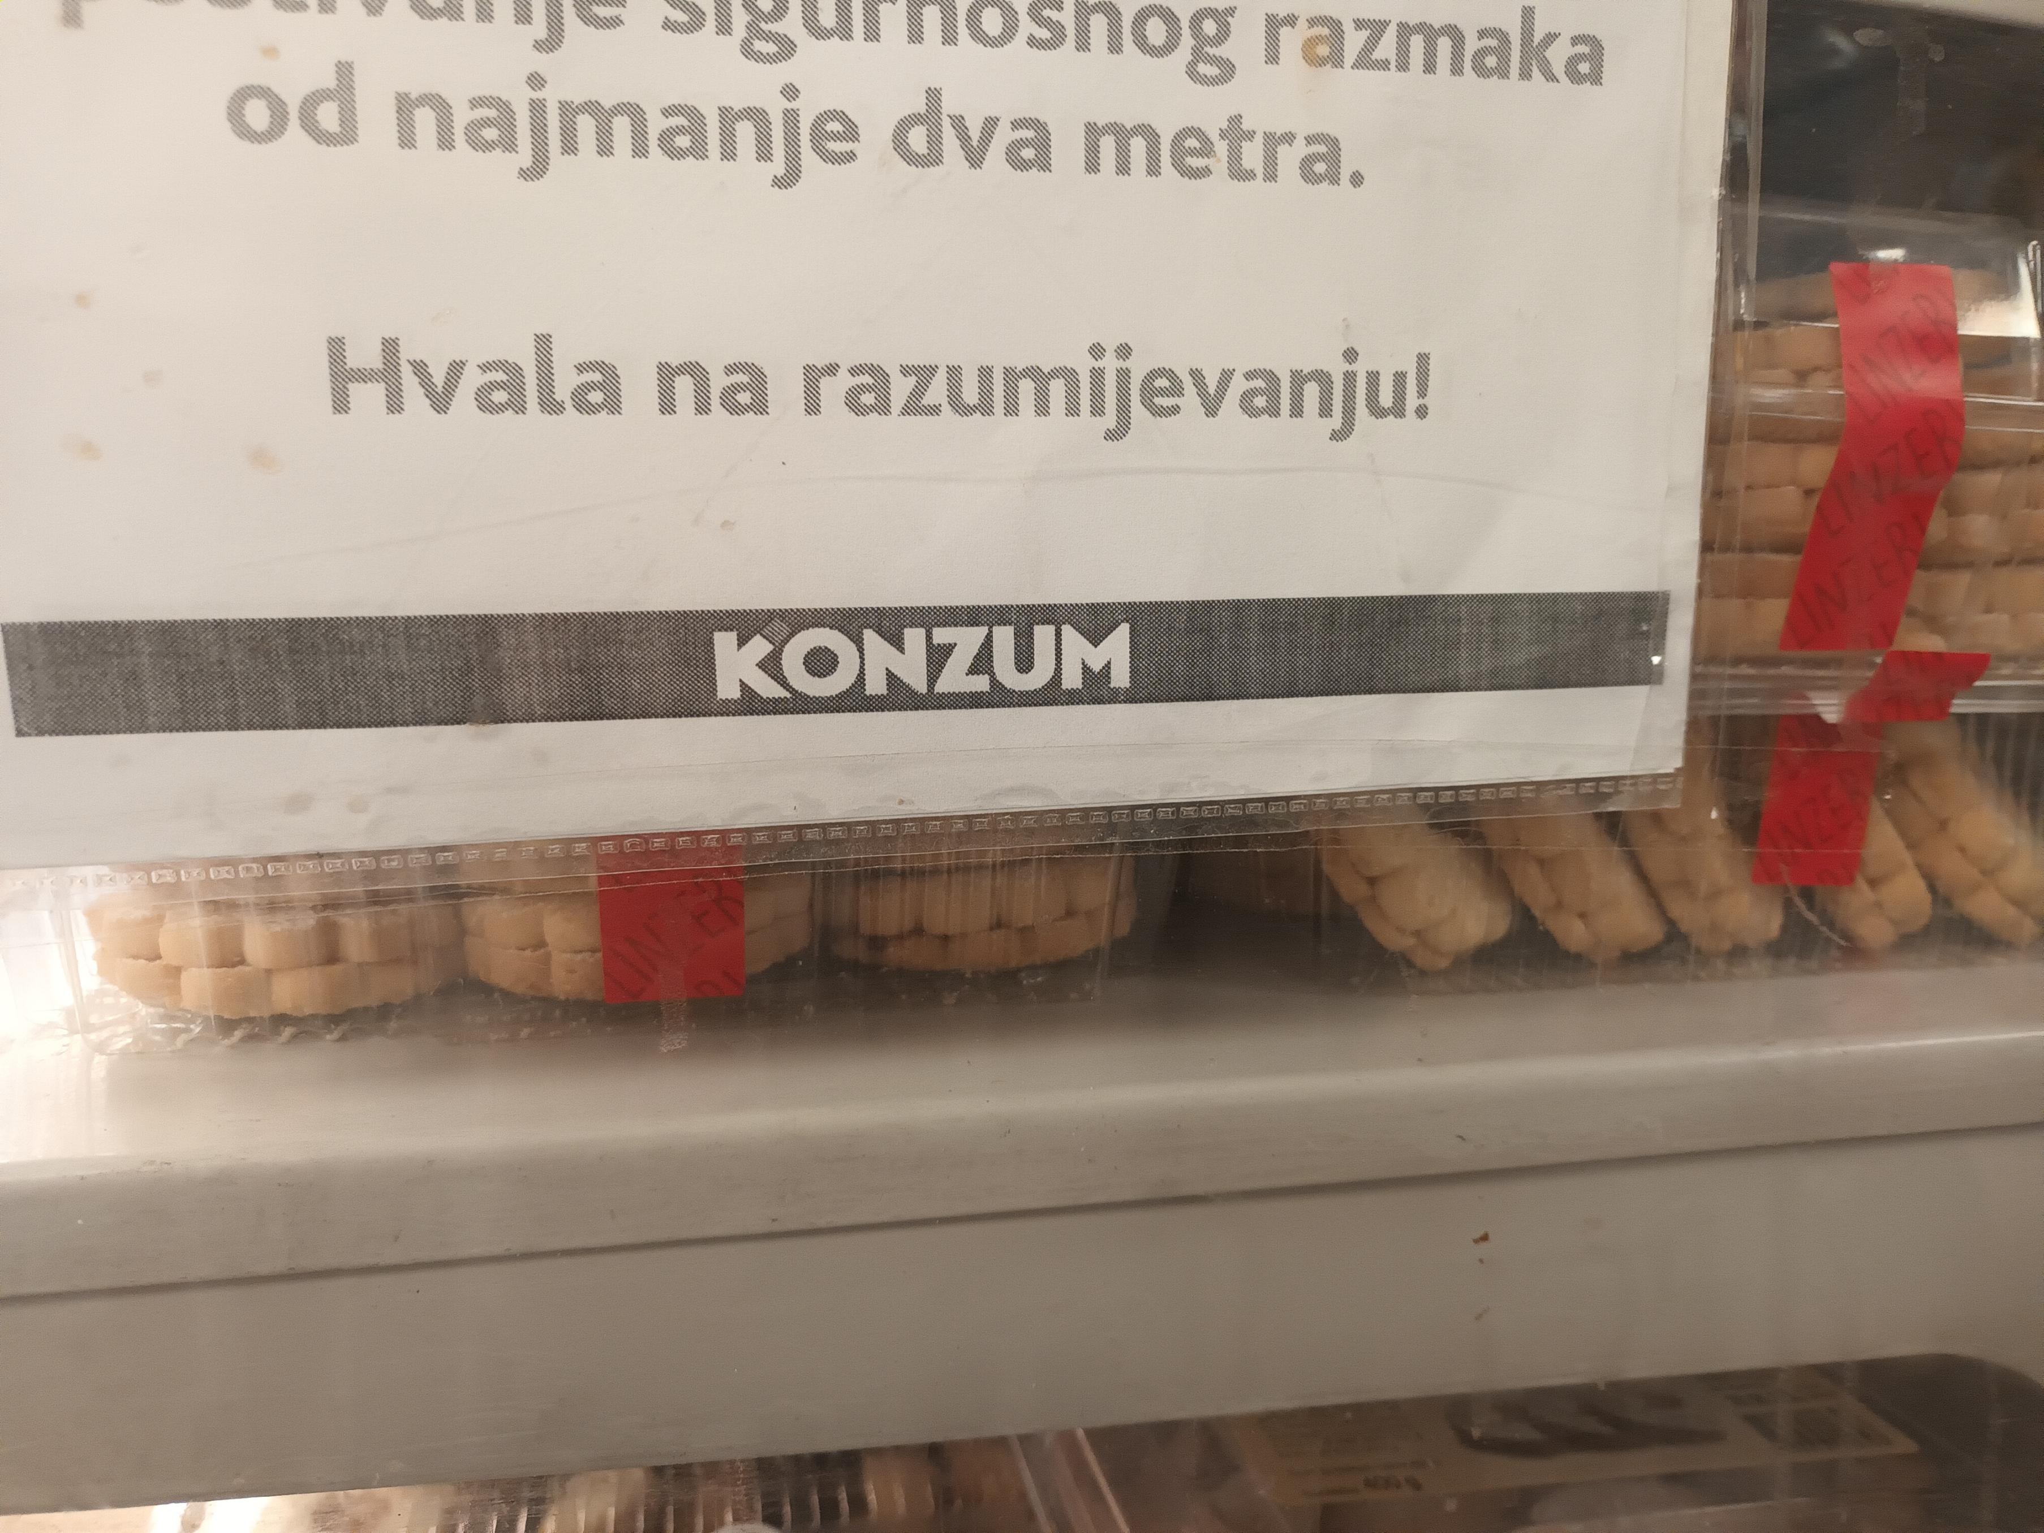
-ije!
U ovome natpisu glagolska imenica razumijevanje dobro je napisana.

Slide 11
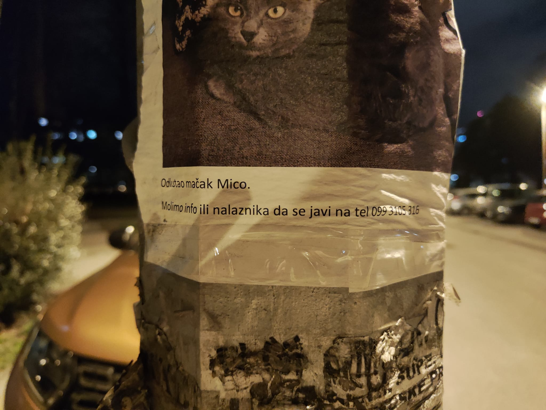
Netko je izgubio točke i mačku
Nakon kratica piše se točka, osim u iznimkama (gđa, gđica, mjerne jedinice...)

Slide 12
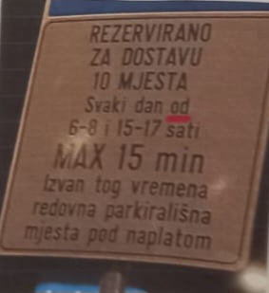
Od – od - do
Crtica već izražava raspon od – do, stoga je nepotreban prijedlog do ispred raspona.

Slide 13
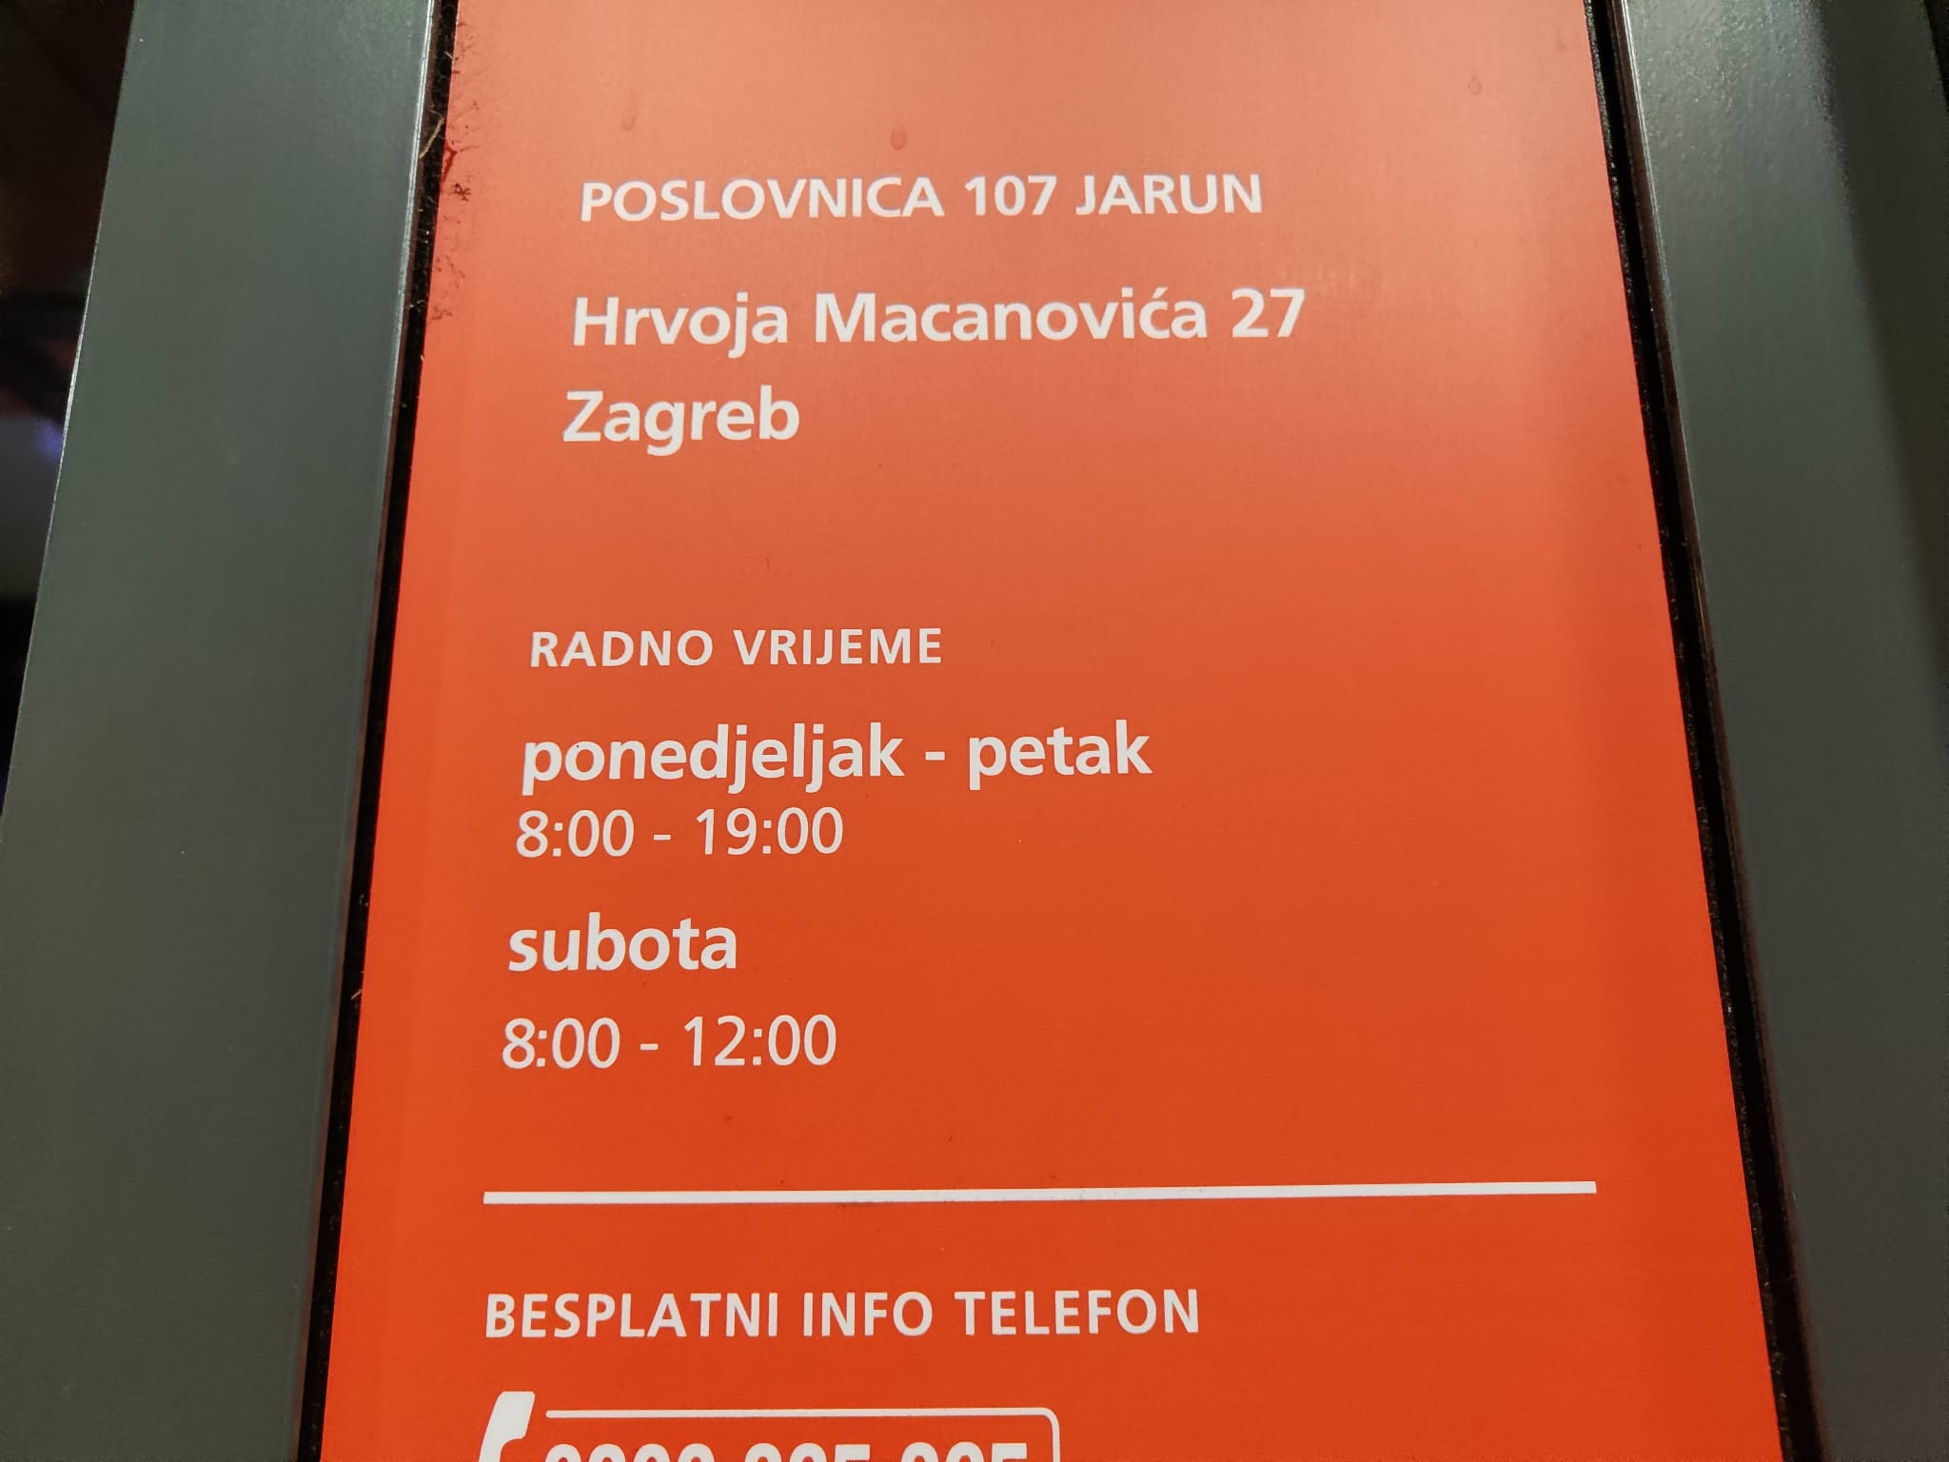
Od - do
U ovom primjeru crtica je dobro upotrijebljena.

Slide 14
Hvala na pažnji!

